Slide 1
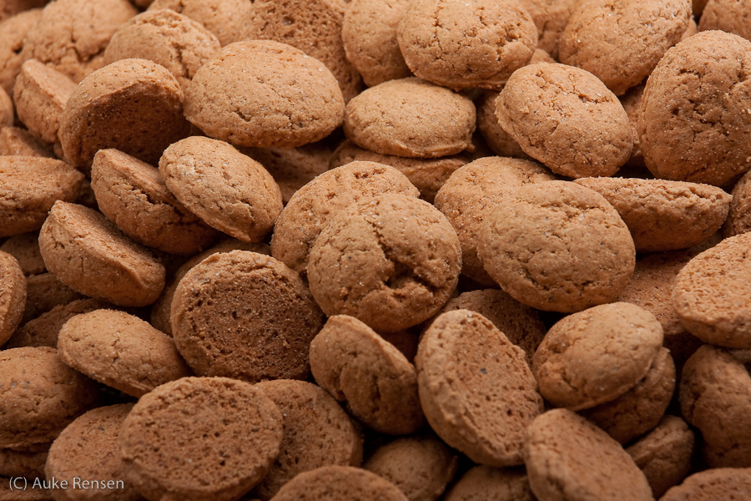
Sinterklaas

Slide 2
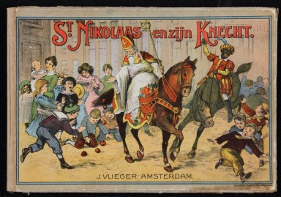
Sinterklaasfeest
Notes:
Sinterklaas en zijn helper, Piet, komen volgens de overlevering in de nacht van 5 december in Nederland (6 december in België) langs de schoorsteen naar binnen om in alle huizen geschenken te brengen voor de kinderen die er wonen. Deze moderne traditie van sinterklaas als kinderfeest komt waarschijnlijk door een prentenboekje van Jan Schenkman dat je op deze dia ziet.

Slide 3
Notes:
Het feest wordt ook in andere landen gevierd (met overeenkomsten en verschillen)
Luxemburg (Kleeschen)
Suriname (kinderdag)
Oostenrijk
Zwitserland
Frankrijk
Duitsland
Italië
https://www.stnicholascenter.org/pages/home/

Slide 4
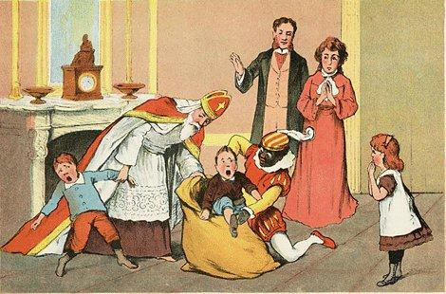
Notes:
In het verleden was sinterklaas een strenge man die een kind dat stout was geweest voor straf een pak slaag gaf of in een inktpot stopte.
Tegenwoordig staan stoute dingen alleen in het grote boek en moet een kind de goedheiligman beloven niet in herhaling te vallen.
Bij sinterklaas komen blijft echter spannend, want misschien moet je in de zak mee naar Spanje als je stout bent geweest

Slide 5
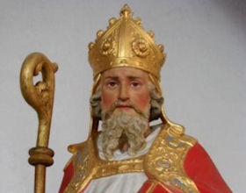
Oorsprong van Sint Nicolaas
Veel tradities van ons huidige sinterklaasfeest gaan terug tot de tijd van Nicolaas van Myra (geboren rond 280 in Lycië, wat nu in Turkije ligt).
Aan de kleine Nicolaas worden vanaf zijn geboorte wonderen toegewezen.
Notes:
Op 19 jarige leeftijd werd Nicolaas priester en later werd hij zelfs bisschop.
Tijdens zijn leven zou Nicolaas meerdere malen de bevolking hebben beschermd en ook na zijn dood zou hij voor mensen hebben gezorgd.
Enkele wonderen van Nicolaas van Myra:
Als baby zou hij op vastendagen niet uit zijn moeders borst willen drinken
Hij zou drie kleine kinderen, die tijdens verstoppertje verdwaald raakten en gedood zouden zijn, weer tot leven hebben gewekt en teruggebracht naar hun ouders.
Hoe hoger de bruidschat, hoe groter de kans dat een vrouw een goede man zou trouwen. Er was echter een gezin met drie dochters, waarvan de vader arm was. Volgens de verhalen is er tot drie keer toe een geldbuidel bij deze man naar binnen gegooid (deze zou in de schoen zijn terecht gekomen) zodat de vrouwen niet als slaaf verkocht hoefden te worden, maar konden trouwen met een goede man. Volgens de verhalen is dit wonder gedaan door Nicolaas.

Slide 6
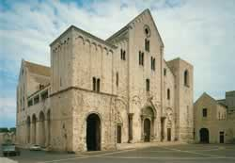
Nicolaas van Myra
.
Notes:
Nicolaas werd, na zijn dood op 6 december, in 342 begraven in Myra. In 1087 werden zijn relieken overgebracht naar Bari, om ze te beschermen tegen de oprukkende Islam. In Bari werd speciaal voor hem een kerk gebouwd, de Basiliek van Sint-Nicolaas.
Achter de filmcamera zit een filmpje!

Slide 7
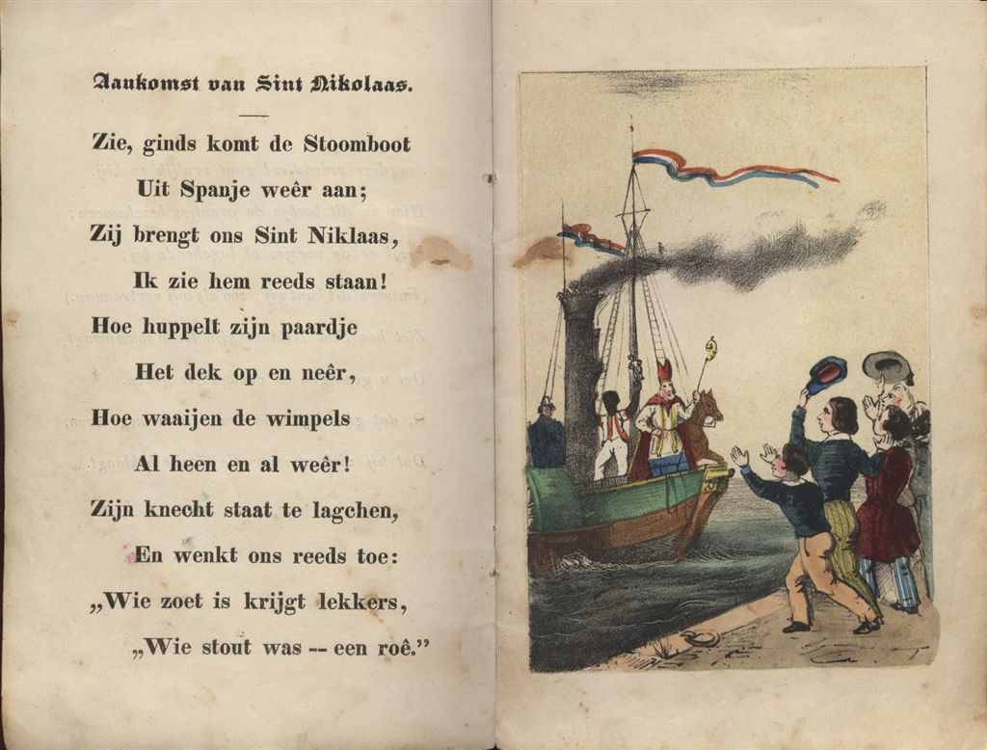
Spanje
Notes:
Sinterklaas komt waarschijnlijk uit Spanje door de onderwijzer Jan Schenkman (1806-1863) Hij heeft ook het liedje ‘Zie ginds komt de stoomboot’ geschreven. Waarschijnlijk komt het van de verhalen dat sinterklaas in Spanje altijd sinaasappels ging halen voor hij naar Nederland ging.

Slide 8
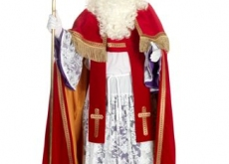
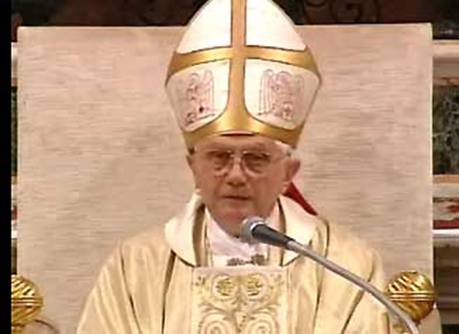
De kleding van sinterklaas
Notes:
Afgeleid van bisschopskleding.
Tabbert (soutane/toga): lang priesterkleed, bij bisschoppen vaak paars.
Albe: gedragen over de tabbert. Met kant afgezet.
Rode stola: over de albe heen gedragen, op zijn plek gehouden met cingel (koord met kwastjes aan het einde)
Hier allemaal overheen: rode koormantel.
Op zijn hoofd draagt Sinterklaas een rode mijter. Deze lijkt een beetje op een bisschopsmijter
De kromstaf is van oorsprong een waardigheidsteken van een bisschop

Slide 9
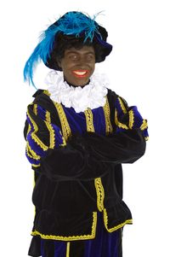
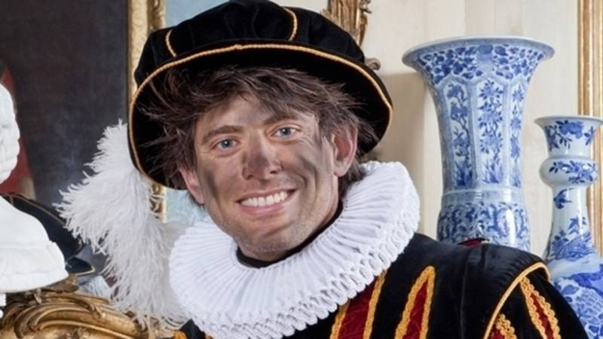
(Zwarte) Piet
Notes:
Oorspronkelijk had sinterklaas maar één helper.
Vermoedelijk deed Zwarte Piet aan het begin van de 19e eeuw zijn intrede. Voor die tijd kwam sinterklaas alleen.
Zwarte Piet is gebaseerd op Moren. Dit kwam waarschijnlijk ook door de slavernij.
Tegenwoordig is er veel kritiek op Piet door de huidskleur. Er zijn daarom roetveegpieten gekomen.
De kleding van Piet is een soort pagepakje uit de 16e-17e eeuw. Aan Koninklijke hoven hadden de dienaren meestal zulke kledij aan.
Baret: Bovenop de baret een of meerdere veren, eventueel vastgezet met een baretspeld. Jas: Vaak van fluweel, afgezet met goud galon.
Broek: Hoewel dit tegenwoordig een tot over de knie reikende, wijde broek is, was dit voorheen vaker een pofbroek die boven de knieën ophield. Gemaakt van fluweel.
Handschoenen: Piet draagt (lange, zwarte) handschoenen, omdat het in Nederland vaak kouder is dan in Spanje.
Maillot/ Schoenen: Veel Pieten dragen gympen, de oudere en wat hogergeplaatste Pieten dragen voornamelijk zwart leren schoenen met een gesp erop.
Kraag/Manchetten of mouwtjes Witte afzetstukken van de mouwen voor de luxueuze uitstraling. Vaak van katoen, afgezet met kant.
Veer: Een Piet draagt op de baret een of meerdere gekleurde veren, eventueel afgezet met gouden/zilveren dopjes en een baretspeld.

Slide 10
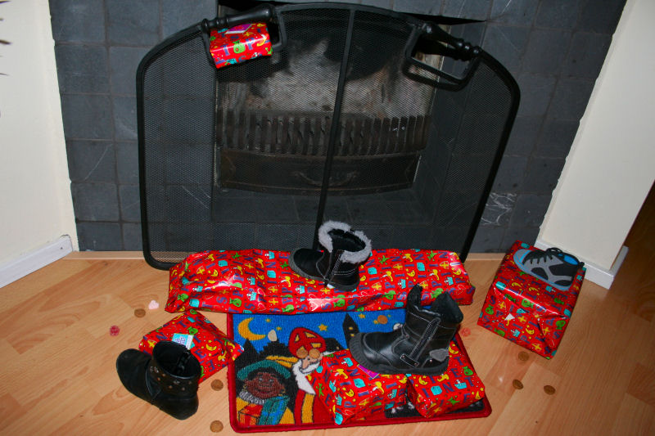
Tradities: schoen zetten
In Nederland doen we dat vanaf de 15e eeuw.
Notes:
In 1427 werden in de Sint Nicolaaskerk in Utrecht werden schoenen gezet op 5 december. Rijke Utrechtenaren deden geld in de schoenen. De opbrengst werd op 6 december (de sterfdag van de heilige Nicolaas) verdeeld onder de armen

Slide 11
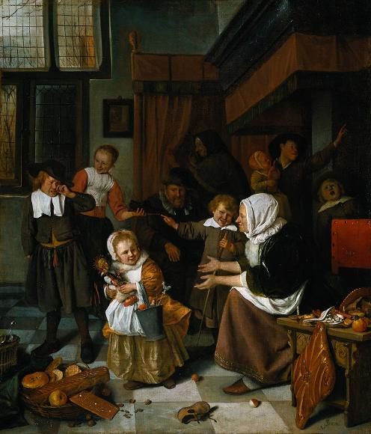
Schilderij van Jan Steen
Notes:
Een traditioneel feest vol pepernoten en cadeautjes. Jan Steen heeft deze traditie treffend vast weten te leggen op zijn schilderij Het Sint Nicolaasfeest.
Al vanaf de 13e eeuw viert men in Nederland het Sinterklaasfeest. In eerste instantie gebeurde dit in de kerk, maar vanaf de 15e eeuw begon men het feest in huiselijke sfeer te vieren. Op Steens schilderij Het Sint Nicolaasfeest is te zien hoe een familie in huiselijke sfeer Sinterklaasavond viert. Het is een typisch Sinterklaasfeest met cadeaus en snoepgoed. Op de voorgrond staat een mand met allerlei lekkers, zoals taaitaai, wafels en appels. Rechtsachter heeft een jongen zijn kleine zusje in zijn armen. Het meisje houdt een speculaaspop in de vorm van de Sint vast. Kennelijk was snoepgoed in de vorm van de Sint in de 17e eeuw al gebruikelijk.
Volgens de traditie krijgen kinderen met Sinterklaas cadeaus. Ook op het schilderij van Steen is dit het geval. Enkele kinderen hebben cadeaus in hun handen. Zo heeft het meisje op de voorgrond veel gekregen van de Sint. Met een uitdrukking van puur geluk heeft ze een pop, een emmertje vol snoep en speelgoed vast. De huilende jongen, links op het schilderij, heeft minder geluk gehad. Hij heeft van de Sint de roe in zijn schoen gekregen. Een ouder zusje houdt deze schoen triomfantelijk omhoog terwijl een klein broertje hier lachend naar wijst. Op de achtergrond staat oma, die de jongen vriendelijk toewenkt. Het is mogelijk dat zij de jongen kan opvrolijken door vanachter het gordijn een pakketje vandaan te toveren.
De jongen in tranen verbeeldt een ander aspect van het Sinterklaasfeest: wie zoet is krijgt lekkers, wie stout is de roe. Deze Sinterklaasboodschap bestaat nog altijd en komt vaak terug in Sinterklaasgedichten.

Slide 13
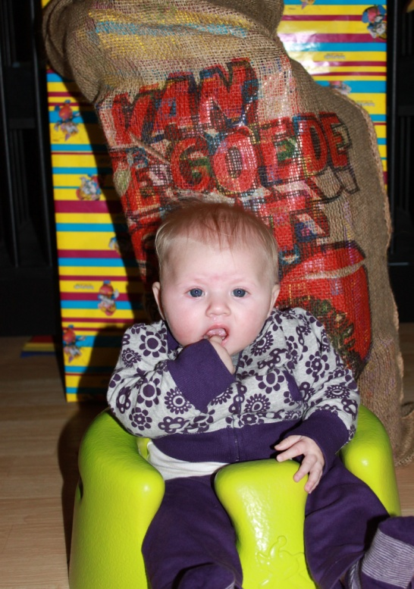
Tradities: pakjesavond
Notes:
Langzamerhand werd sinterklaas in plaats van een geheimzinnige man een opa-achtige kindervriend die op pakjesavond thuis kwam om de kinderen een zak cadeautjes te geven. In eerste instantie kregen kinderen veel zelfgemaakte cadeautjes, maar later werden die ook cadeautjes ook gekocht.
Pakjesavond is pas na de tweede wereldoorlog een traditie in Nederland. Vaak was er hierom heen een sfeer van geheimzinnigheid.

Slide 14
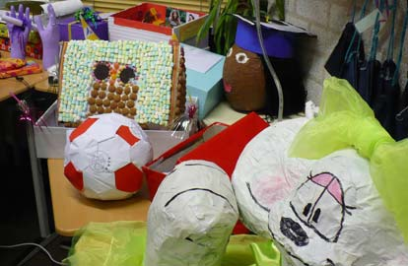
Tradities: surprises
Notes:
Pakjesavond is inmiddels al lang niet meer alleen voor kinderen. Volwassenen geven elkaar, meestal anoniem, geschenken die vaak zijn verpakt als surprise en voorzien van een sinterklaasgedicht.

Slide 15
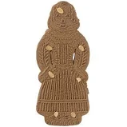
Tradities: overige
Notes:
Het rijden over de daken komt waarschijnlijk van de Noordse oppergod Odin, die met zijn achtbenige schimmel door de lucht vloog.
Speculaaspoppen komen van de Germaanse traditie waarbij meisjes aan de germaanse God Wodan een afbeelding vroegen van hun nog toekomstige geliefde.
Het gooien van een cadeau door de schoorsteen komt van de Germaanse offerplaatsen (vuurplaatsen)

Slide 16
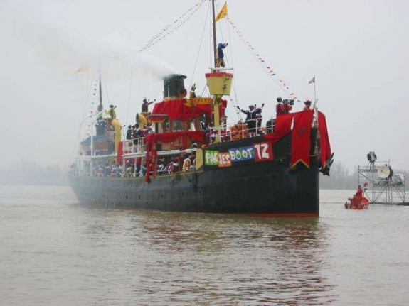
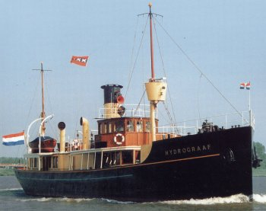
Huidige feest
De intocht van Sinterklaas en zijn pieten is het startsein. Vanaf dat moment mogen kinderen hun schoen zetten.
Notes:
De landelijke intocht vind half november plaats. Sinds 1985 maakt de Sint gebruik van pakjesboot 12. In het dagelijks leven is dit stoomschip Hydrograaf

Slide 17
Leuke wetenswaardigheden
Pas in de jaren 90 van de 20e eeuw heeft het paard de naam ‘Amerigo’ gekregen. Voor die tijd werden de namen ‘Majesteuzo’ en ‘Bianca’ gebruikt.
In Vlaanderen heet het paard: ‘Slecht Weer Vandaag’
In sommige plaatsen (o.a. Scheveningen en Hoek van Holland) wordt vanaf het begin van de 21e eeuw ook de uittocht van sinterklaas gehouden op 6 december.
Tot 2008 was er maar één echte televisiesint. Op een gegeven moment was dit echter niet meer vol te houden en is het een duo baan geworden.
Tijdens de eerste intocht door Stefan de Walle, in 2011 stond de mijter achterstevoren.

